Slide 1
Мастер – класс «Слог, слово, предложение» Деление слов на слоги, составление предложений по графической схеме
Учитель-логопед Суханова И.В..

Slide 2
Цель мастер-класса:
Оказание практической помощи воспитателям по формированию у детей дошкольного возраста
понятий «слово», «слог», «предложение».
Задачи:
Активизирование знаний педагогов об основных понятиях слог, слово, предложение.
Формирование представлений о методах и приемах по обучению детей слоговому анализу слов и анализу предложений.
Расширение представлений о практических приёмах по использованию игр и упражнений, направленных на совершенствования навыков слогового анализа слов и анализа предложения.

Slide 3
Участники мастер-класса:
воспитатели ДОУ, специалисты
Планируемые результаты:
- активизируются знания педагогов об основных понятиях слог, слово, предложение
- получат знания о методах и приемах по обучению детей слоговому анализу слов и анализу предложений;
- возрастёт творческий потенциал при разработке игр, упражнений и пособий по заданной теме.

Slide 4
Ход проведения мастер-класса:
1 Введение. Актуальность
2. Теоретическая часть:
- «Слово»
- «Слог»
- «Предложение»
3. Практическая часть:
- Игры, упражнения

Slide 5
Актуальность
Одним из направлений работы по речевому развитию дошкольников является подготовка к обучению грамоте. Целевые ориентиры, определенные в ФГОС ДО, по данному направлению речевого развития детей включают в себя следующие аспекты:
-владение ребенком понятиями «слово», «слог», «предложение»;
-осознание слогового строения слова, осуществление слогового и звукового анализа слов (двухсложных с открытыми, закрытыми слогами, трехсложных с открытыми слогами, односложных);
-умение составлять графические схемы предложений, слов, слогов.
В соответствии с основной образовательной программой «От рождения до школы» (под редакцией Н.Е. Вераксы, Т.С. Комаровой, М.А. Васильевой) подготовка к обучению грамоте предполагает формирование у детей представлений о слове и предложении.

Slide 6
Теоретическая часть

Slide 8
Слог — это один звук или несколько звуков, произносимых одним выдыхательным толчком воздуха: во-да, на-у-ка. 1. В слове столько слогов, сколько гласных звуков. Согласные звуки являются неслоговыми. При произношении слова согласные звуки «тянутся» к гласным, образуя вместе с гласными слог. 2. Слог может состоять из одного звука (и тогда это обязательно гласный) или нескольких звуков (в этом случае в слоге, кроме гласного, есть согласный или группа согласных):
ободок — о-бо-док; страна — стра-на; 3. Слоги бывают открытыми и закрытыми. Открытый слог оканчивается на гласный звук: во-да, стра-на. Закрытый слог оканчивается на согласный звук: сон, лай-нер. Открытых слогов в русском языке больше. Закрытые слоги обычно наблюдаются в конце слова: о-бо-док (первые два слога открытые, третий — закрытый).
Закрытые слоги в середине слова образуют лишь непарные звонкие согласные [й], [р], [р’], [л], [л’], [м], [м’], [н], [н’] (сонорные): май-ка, Сонь-ка, со-лом-ка.

Slide 9
Обучение анализу слогового состава слова
Ребенок 6 лет должен знать:
Слово делится на слоги;
Количество слогов в словах разное;
Расположены слоги в определенной последовательности.
Один из слогов в словах произносится немного более протяжно и громко – это ударный слог.
Воспитатель умышленно усиливает голосом первый слог: ры́-ба, мо́-ре, Да́-ша, Ро́-ма, со́-ки. Второй слог произносится более коротко, отрывисто.
Такая же работа проводится со словами, где ударный слог стоит на втором и третьем месте: зи-ма́, во-да́, ру-ка́, мо-ло-ко́, хо-ро-шо́, да-ле-ко́.
Обучить дошкольников послоговому произнесению слов нетрудно, но главное заключается в том, чтобы дети осознали принцип слогового строения слова. Они должны научиться хорошо слышать и называть первый, второй, третий слог в слове, составлять из заданных слогов слова.

Slide 10
Как учить?
Первым делом нужно объяснить ребёнку, что же такое слог. Но делать это надо на том уровне, который доступен малышу – простым и понятным языком, без сложной теории и терминов.
Расскажите ребенку, что слова можно поделить на слоги таким же образом, как мы делим на части пиццу или шоколадку. И слог – это вот такой кусочек, из этих отдельных кусочков складываются целые слова.
Обязательно расскажите о разнице между буквами и звуками. Поясните, что звуки мы проговариваем, а буквы видим в книгах и пишем в тетрадках.

Slide 11
Существует много методических приемов, которые успешно используются в практике обучения
Хлопки ладошками. Предложите мальчику или девочке на каждый слог в слове хлопать в ладоши. Пусть слова посоревнуются, какое из них соберёт больше аплодисментов.
Пробуем на ощупь. Положите горизонтально выпрямленную руку себе под подбородок. Пусть то же самое проделает ребёнок. Произносите односложные и многосложные слова. На каждый слог подбородок и рот будут двигаться, а рот раскрываться.
Шагомер. Представьте, что каждый шаг — один слог. Произносите слова и шагайте на каждый слог. Вначале проделывайте упражнения вместе с ребёнком. А затем дети выполняют самостоятельно.
Юный музыкант (строитель, телеграфист). Попробуйте обозначить каждый слог каким-нибудь звуком (ударом по барабану, стуком молоточка).
5.Гласный звук. Детям предлагаются различные по типу слоги (начиная с открытого). Задача — назвать гласный звук в слоге, показать карточку с буквой, обозначающую звук, написать букву и т. д.
В современной методике наиболее правильный метод соблюдение правила: СКОЛЬКО В СЛОВЕ ГЛАСНЫХ ЗВУКОВ, СТОЛЬКО И СЛОГОВ.

Slide 13
Предложение – это слово или несколько, связанных между собой по смыслу и выражающих законченную мысль.
В устной речи мы отделяем предложения друг от друга с помощью интонации, а на письме используем знаки препинания: точку, восклицательный знак, вопросительный знак, многоточие.
Работу над предложением следует начинать с вычленения предложений из текста и подсчета их количества. Для этого используется короткий (в три- четыре предложения) рассказ, который специально составляется воспитателем и демонстрируется картина. Во время чтения воспитатель интонационно выделяет конец предложения и делает паузы между предложениями
«Дети играют в мяч. Мальчик бросает мяч девочке. Девочка ловит мяч». Воспитатель спрашивает детей: «О ком был рассказ?», задаёт конкретные вопросы: что я сказала про детей? Что я сказала про мальчика? Что я сказала про девочку?
Затем воспитатель говорит, что в этом рассказе было 3 предложения: первое – про детей, второе – про девочку, третье – про мальчика.
Внимание детей привлекается к понижению голоса в конце предложения. Послушав, сколько раз голос был понижен, дети определяют число предложений, далее дети называют первое предложение, второе и третье.

Slide 14
Для закрепления представлений о предложении используются такие методы, как:
Придумывание предложений с заданным словом;
Придумывание предложения, которое начиналось бы с определенного слова;
Составление предложения по картинкам, игрушкам;
Придумывание «веселого» предложения;
Составление предложений по «живым сценкам».

Slide 15
На протяжении всего периода обучения используются следующие приемы:
Четкое произнесение слов с паузой; выделение слов голосом, их количественный и порядковый счет (сколько слов, какое первое слово, какое идет потом,…);
Произнесение слов под хлопки (воспитателем, отдельными детьми, всей группой); последовательное называние слов в предложении;
Перепрыгивание через скакалку;
Отстукивание на барабане или бубне столько раз, сколько слов;
Подсчет слов в предложении на пальцах, с помощью счетных палочек; в громкой речи, про себя;
Разные варианты игры «Живые слова»;
Произнесение слов вразбивку;
Произнесение слов по рядам;
Шепотный анализ предложения;

Slide 16
Для закрепления навыка анализа и синтеза предложения используются следующие задания:
Определение количества слов в предложении. Сколько слов в предложении?
Определение последовательности слов. Назови первое слово, второе, третье.
Определение места слова по отношении к другим словам. Между какими словами стоит слово… После какого слова стоит слово … Перед каким словом стоит слово. Назови соседей слова …
Название первого и последнего слова в предложении.
Которое по счету слово…
Назовите третье слово.
Называние слов в разбивку: назови второе, первое, третье, слово.
«Путаница». Составление предложений по деформированной фразе.
«Исправь мою ошибку» Допускается намеренная ошибка в графическом обозначении предложения. Правильно ли я записала предложение? Согласны ли вы со мной?
Подбор предложений к заданной схеме. Какая схема правильная?
Какого слова не стало? Дети закрывают глаза, воспитатель убирает одну полоску.
Подбери недостающее слово. Кошка … мышку. Заяц …морковку.
Придумывание предложений с определенным количеством слов.
Придумывание предложений с предложенным словом.
Придумать предложение по двум или трем словам.

Slide 17
Схема анализа предложения:
Шаг 1. Читаем предложение, соблюдая паузы
между словами.
Например: У мамы сын.
Шаг 2. Членим предложение на слова, определяя количество
и порядок слов в предложении с помощью вопросов:
«Сколько слов в предложении?» (В предложении три слова.)
«Назови первое слово» (Первое слово «У»)
(Второе слово «мамы», третье слово «сын»)
Шаг 3. Графически отображаем слова с помощью чёрточек.
Начало предложения имеет выступ вверх.
В конце ставится точка.
*Имена людей и клички животных имеют выступ вверх.
У мамы сын. У мамы сын Вова.
│_ ________ _____ . │_ ________ _____ │_______

Slide 18
Практическая часть
Минутка отдыха
Педагоги образуют круг, выполняя задание
«Повернись вокруг себя»
у кого в имени есть звук А
У кого фамилия состоит из 4 слогов
Выйти в круг тем, у кого в третьем слоге фамилии есть звук О.
Выйти тем, у кого в имени нет звука Б.

Slide 19
Игра «Твёрдый - мягкий»
Игра «Найди вкусное слово»

Slide 20
Маша и Алёша идут в кафе Описание: Маша и Алёша идут в кафе. Маша заказывает блюда, в названии которых 2 слога. Алёша - 3 слога. Какие блюда заказали дети?

Slide 21
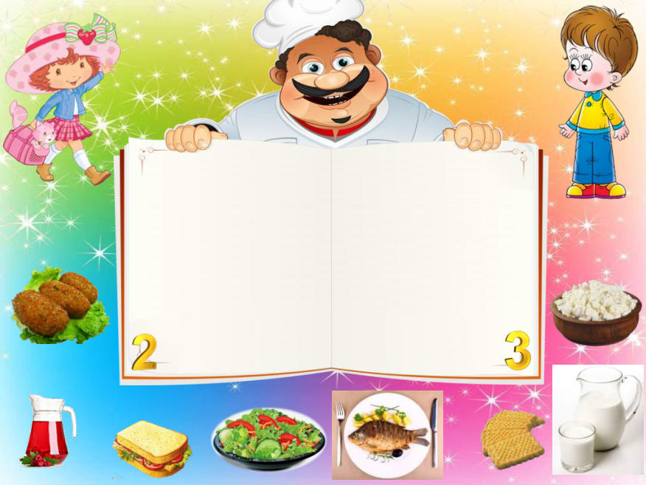

Slide 22
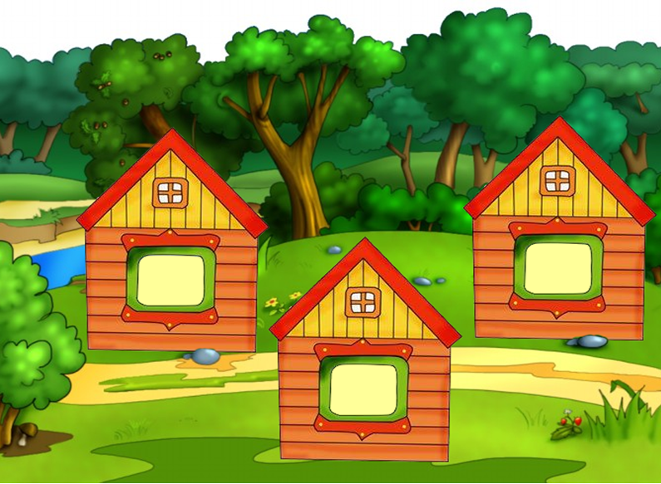
Игра "Домики"

Slide 23
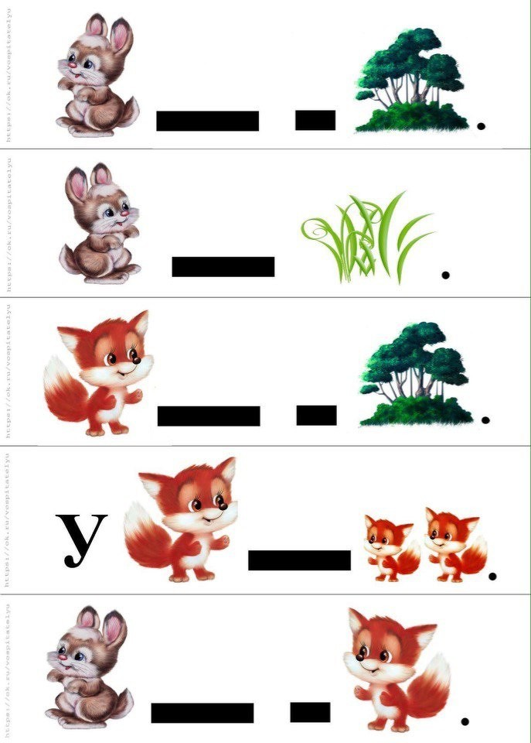

Slide 24
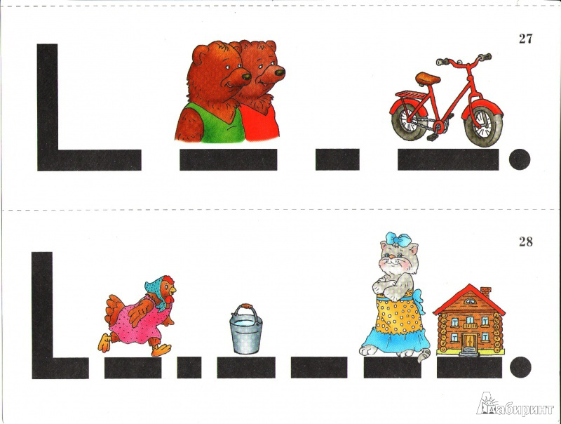

Slide 25
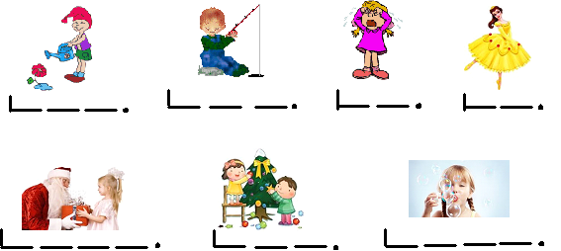

Slide 27
Таким образом, игра для ребенка - это возможность самовыражения, самопроверки, самоопределения. Игровая ситуация способствует сенсорному и умственному развитию, помогают закрепить и обогатить приобретенные знания, на базе которых развиваются речевые возможности. Использование игровых технологий в процессе обучения грамоте является одним из основных требований в работе с дошкольниками и позволяет поддерживать интерес детей к данному разделу, помогает избежать школьных трудностей и повысить речевые и интеллектуальные возможности детей.

Slide 28
Спасибо!!!

